Slide 1
INICI DE CURS
Pie de foto

Slide 2
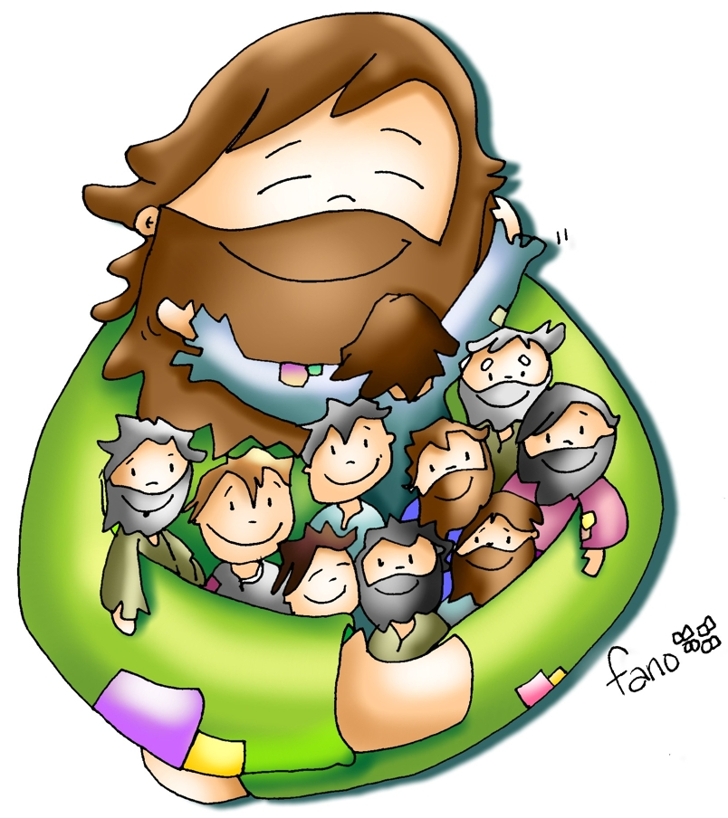
T’estimo, Jesús.
T’estimo, Jesús.
Tu ets la meva força,
Tu ets la meva llum.

Slide 3
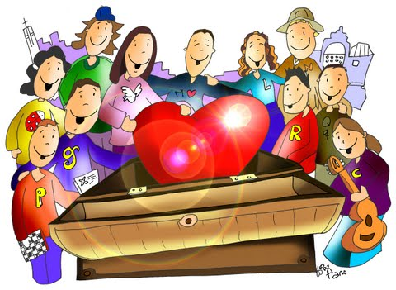
Mireu de fer el bé a tothom

Slide 5
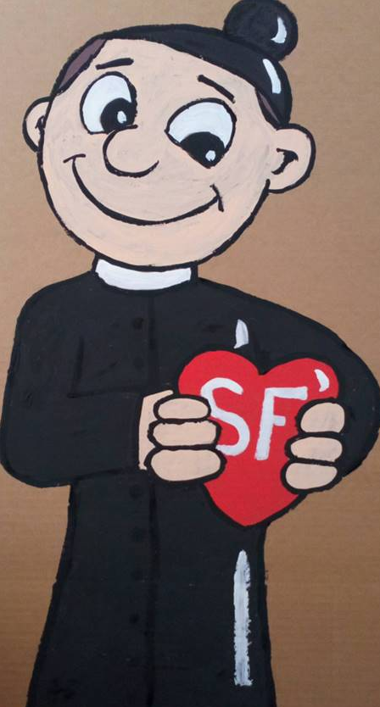
Pie de foto

